Slide 1
Kunci Kepemimpinan Sejati
Ronnie Francis

Slide 2
Section 1
Section 1
Dasar Kepemimpinan

Slide 3
POLA PIKIR PEMIMPIN SEJATI

Slide 4
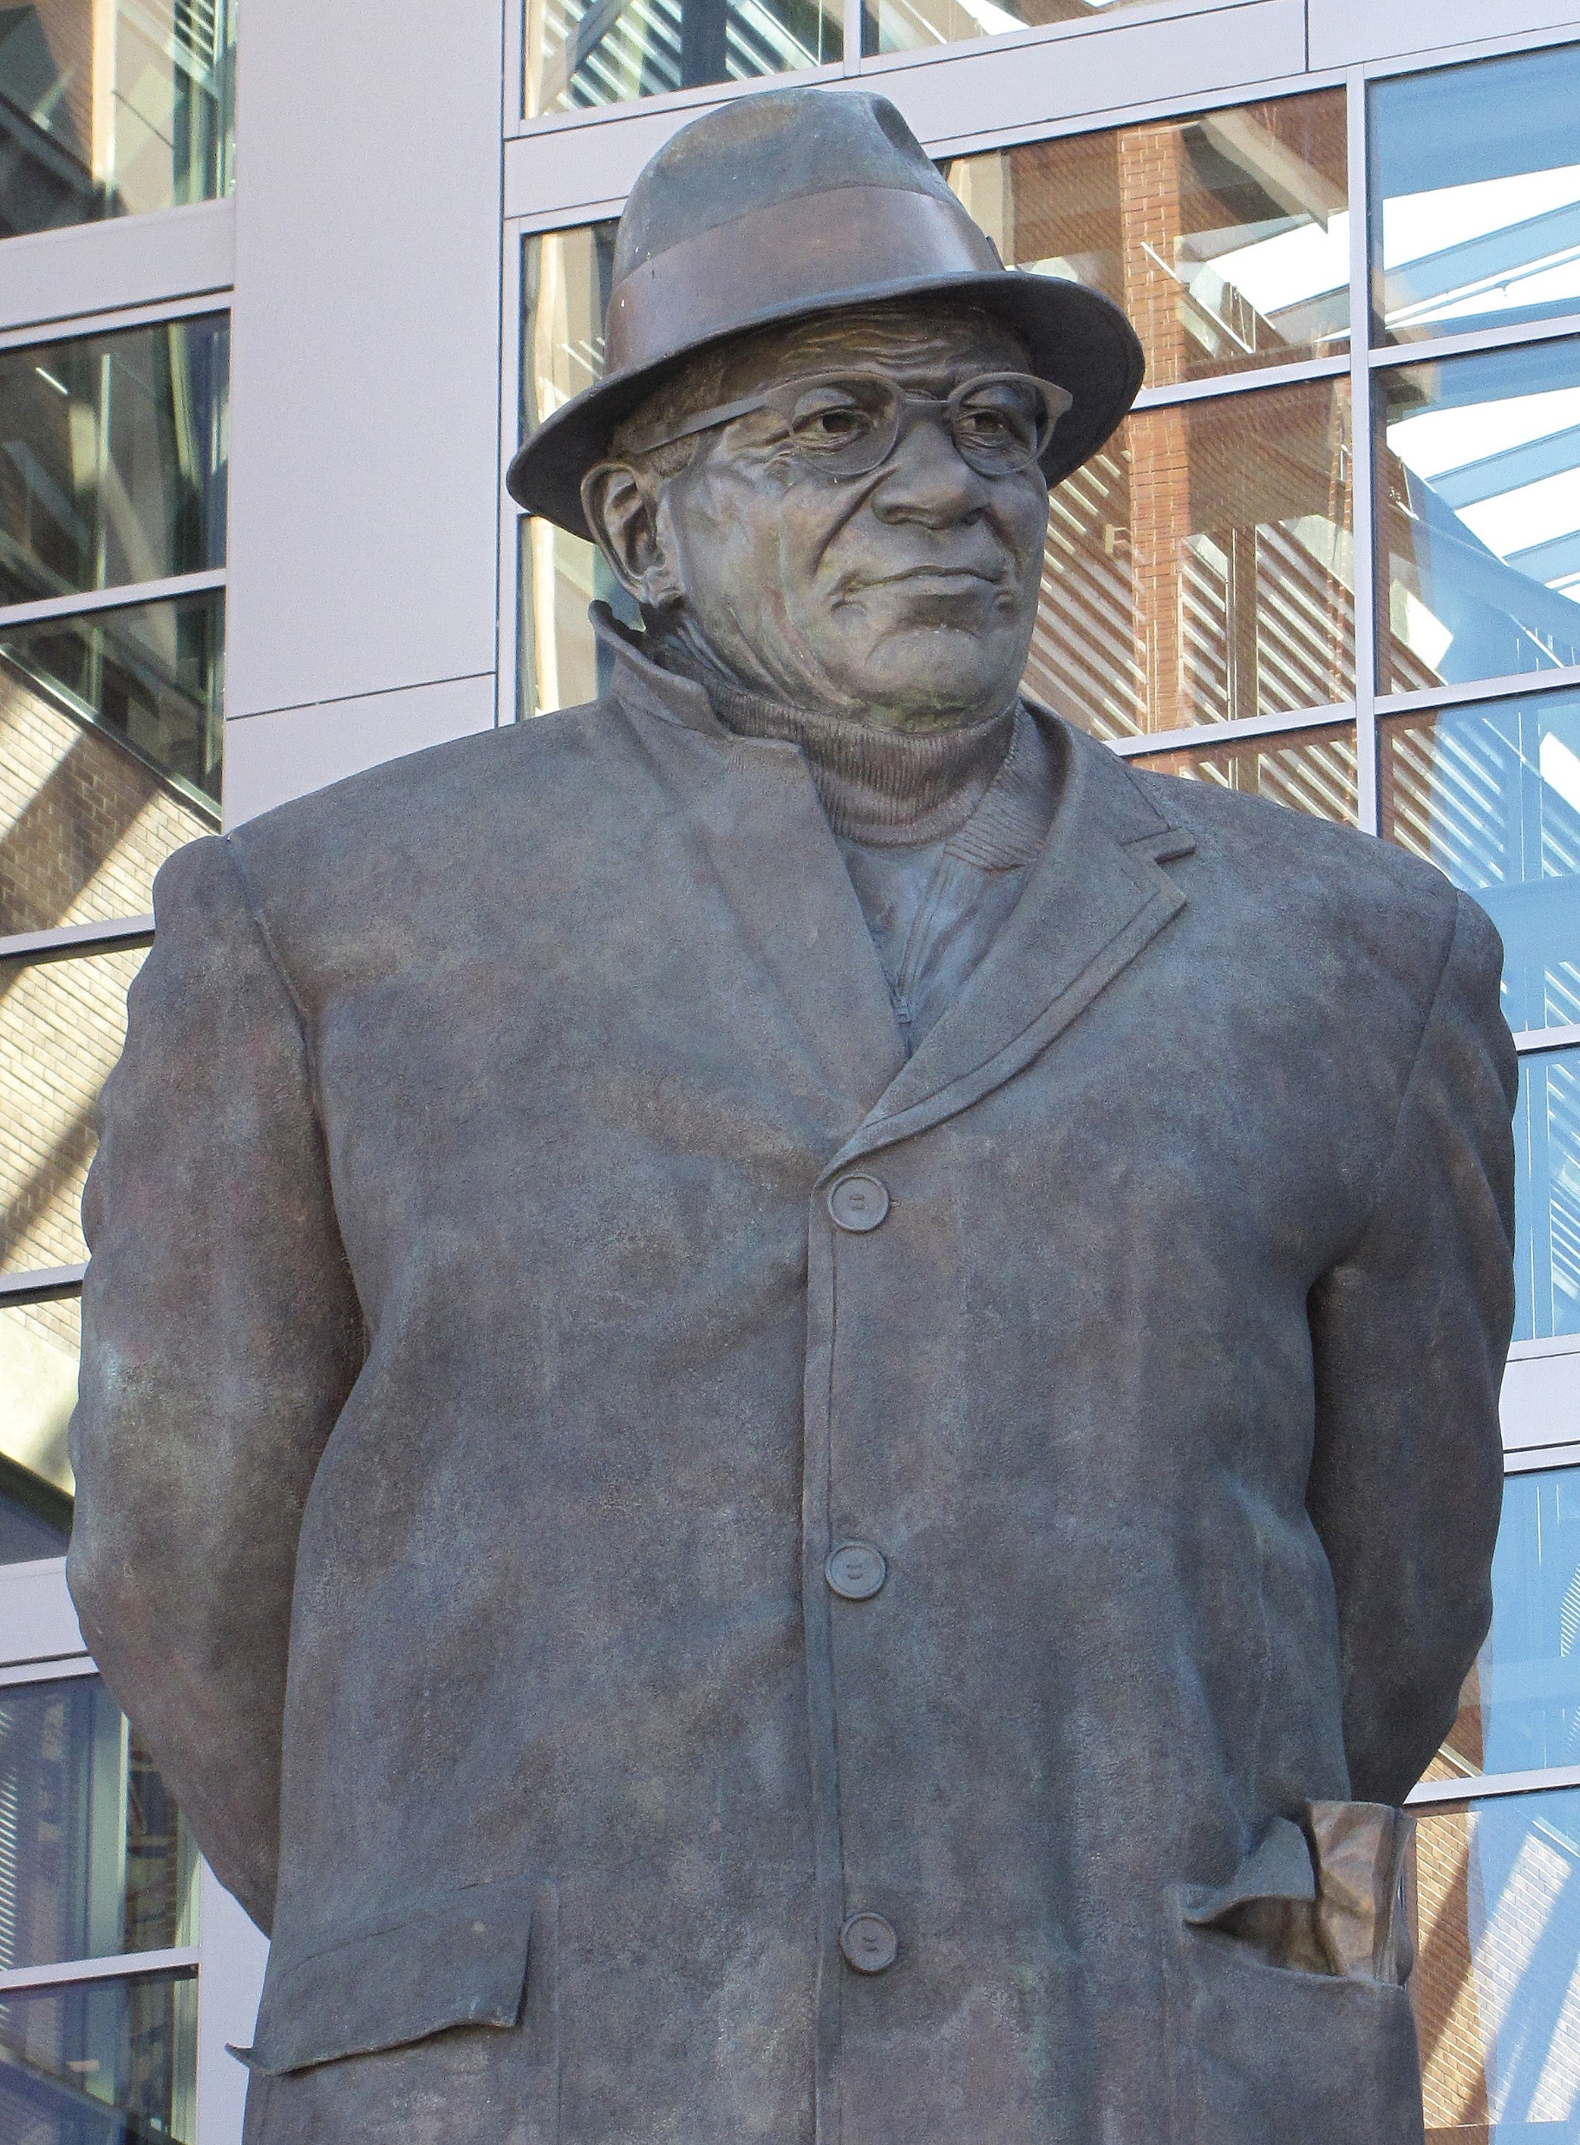
“Leaders Are Made
They Are Not Born”
- Vince Lombardi -

Slide 5
Apakah
Pola Pikir
Pemimpin
Penting ?

Slide 6
Pola Pikir
Tindakan
Kebiasaaan
Identitas
PEMBENTUKAN
DNA
PEMIMPIN

Slide 7
Pejuang
Pengembang
Pengatur
Pendamai

Slide 8
KESALAHAN UMUM PEMIMPIN

Slide 9
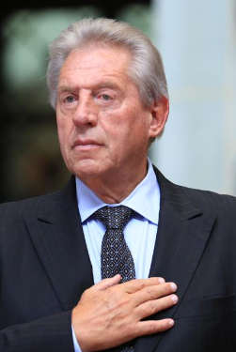
“All Leaders
Make
Mistakes”
- John C. Maxwell -

Slide 10
#1
Memotivasi Dengan Menakuti

Slide 11
#2
Fokus Hanya Hasil

Slide 12
#3
Harus Dianggap “BAIK”

Slide 13
#4
Mengerjakan Harus Yang Terbanyak

Slide 14
#5
Fokus Tim Hanyalah Materi

Slide 15
KEWAJIBAN UTAMA PEMIMPIN

Slide 16
Peran Utama Pemimpin
Pemimpin Tim
“Communicator”
Pencari Solusi
“Mediator”
Pengelola

Slide 17
Section 1
Section 1
Section 2
PEMETAAN KARAKTER TIM

Slide 18
“Great things in business never done by one person. They’re done by a team of people”
- Steve Jobs -

Slide 19
Team
The Initiator
The Executor
The Supporter
The Follower

Slide 20
The Initiator

Slide 21
“Everything Begins
With
An Idea”
- Earl Nightingale -

Slide 22
Ide
Pemicu
Tindakan
The Initiator
Yang Memulai

Slide 23
The Initiator Traits
Sifat Pemrakarsa
Mempunyai Visi
Mempunyai Kemampuan Berkomunikasi Baik
Berani Mengambil Risiko
Banyak Memiliki Ide

Slide 24
The Executor

Slide 25
67%
Strategi
Gagal
Strategi yang direncanakan GAGAL karena LEMAHNYA dalam melakukan EKSEKUSI
* Sumber dari Harvard Business Review

Slide 26
The Executor Traits
Sifat Pelaksana
Mempunyai Disiplin Diri
Bertanggung Jawab
Berorientasi Proses
Dapat Bekerjasama Dengan Tim Lain

Slide 27
The Supporter

Slide 28
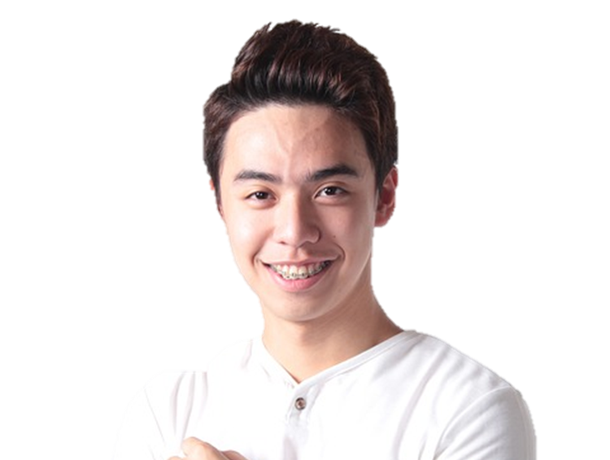
The Supporter
Dukungan
Emosional
Dukungan
Pekerjaan
Dukungan
Keberanian

Slide 29
The Supporter Traits
Sifat Pendukung
Memiliki Kesetiaan
Memiliki Empati Yang Tinggi
Bersikap Fleksibel
Mau Mendengarkan

Slide 30
The Follower

Slide 31
Membantu
Meningkatkan
Produktifitas
Kecepatan
The Follower

Slide 32
The Follower Traits
Sifat Pengikut
Dapat Dipercaya
Dapat Beradaptasi
Menghormati Pemimpin / Yang Diikuti
Bersedia Mengikuti Arahan

Slide 33
Section 1
Section 1
Section 3
KOMUNIKASI TIM

Slide 34
Tujuan Komunikasi Tim

Slide 35
PESAN
PENGIRIM
PESAN
PENERIMA
PESAN
POTENSI MISKOMUNIKASI

Slide 36
Tujuan
Komunikasi
Berbagi Informasi
Membangun Hubungan
Menemukan Solusi Masalah
Melakukan Koordinasi

Slide 37
Kejelasan Pesan

Slide 38
GANGGUAN / NOISE

Slide 39
Menghindari Misinterpretasi
Memastikan Pemahaman
Membangun Kepercayaan
Meningkatkan Efektifitas
FUNGSI KEJELASAN
PESAN

Slide 40
Kejelasan
Konteks
Nada / Intonasi
Waktu
Relevansi
Konfirmasi
Elemen
Pesan

Slide 41
Section 1
Section 1
Section 4
Mengelola Tim

Slide 42
Mengatasi Konflik

Slide 43
DAMPAK
KONFLIK

Slide 44
Aktif Mendengarkan
Terbuka
Berkolaborasi
Kompromi
Mediasi
LANGKAH
MENGATASI
KONFLIK

Slide 45
Mengembangkan Potensi Tim

Slide 46
Hal – Hal Untuk Pengembangan Potensi Tim
Orang Yang Tepat
Buat Budaya Dalam Tim
Menyediakan Pelatihan
Menggunakan Komunikasi Terbuka
Menetapkan Tujuan
Mendorong Kolaborasi
Menyediakan Dukungan

Slide 47
TERIMA KASIH

